Slide 1
Oplæg til projektarbejde
Den lineære første ordens differentialligning

Slide 2
Virkelighedens verden vs. Matematikkens verden
Beskriv kort for sidemanden hvad virkelighedens verden er og hvad matematikkens verden er.
Virkelighedens verden
  hvor forhold i den virkelige verden beskrives, måles, analyseres og fortolkes.
Matematikkens verden
  En verden hvor sammenhænge og egenskaber kan behandles i en abstrakt, idealiseret verden, med streng logik.

Slide 3
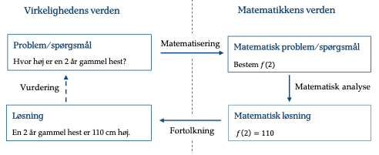
Matematisk modellering

Slide 4
Grupper til projekt
I skal arbejde sammen i jeres matematikpar

Slide 5
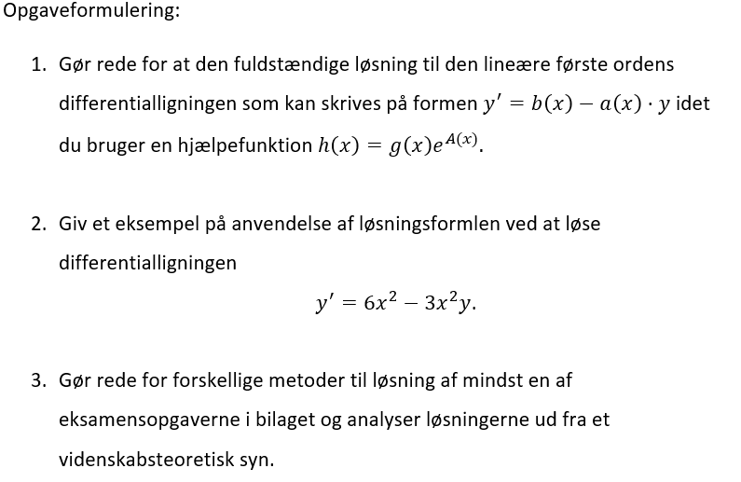
Opgaveformulering

Slide 6
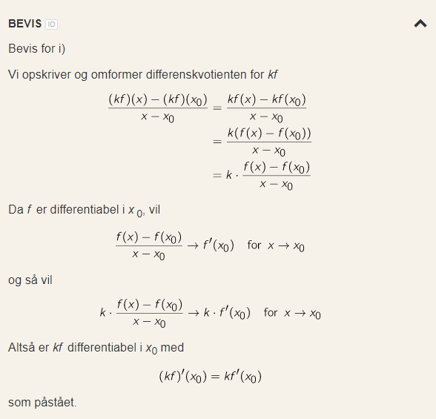
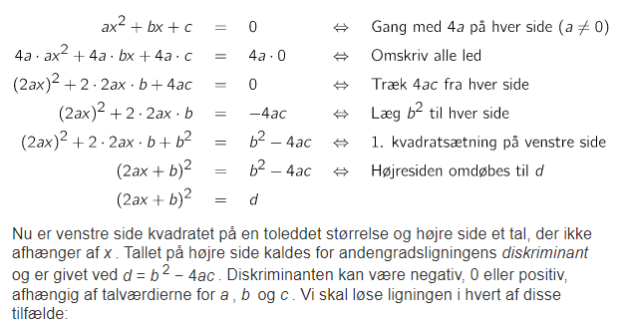
Eksempler på opstilling

Slide 7

Tidsramme
tirsdag d. 5/11 3. modul
Onsdag d. 6/11 2. modul
Fredag d. 9/11 3. modul
Mandag d. 11/11 3. modul
Aflevering 17/11 elevtid: 3 timer

